Slide 1


نظريات العلاقات العامة
إعداد د/ميرهان محسن
Lecture 1
PRL 611

Slide 2




النماذج والنظريات الأولى الخاصة بممارسة العلاقات العامة
Lecture 1
PRL 611
إعداد / د.ميرهان محسن
www.midocean.ae

Slide 3
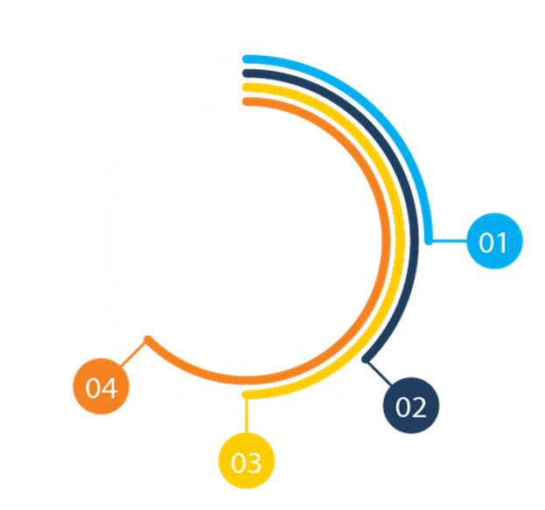




محتوى المحاضرة
www.midocean.ae

Slide 4

www.midocean.ae

Slide 5
مقدمة
توجد العديد من النظريات التي تشرح كيف يجعل الاتصال العلاقات العامة أكثر فاعلية وتنظيمًا، فهي توفر فهمًا للإجراءات والأحداث ، وتساعد ممارسي العلاقات العامة في كيفية جعل علاقاتهم مع جمهوهم ناجحة وعلى نحو أفضل،
نظريات العلاقات العامة هي الأطر والنماذج التي تساعد في شرح وتوجيه ممارسة العلاقات العامة. وتوفر هذه النظريات فهماً لكيفية عمل العلاقات العامة، وكيفية تأثيرها على الرأي العام، وكيف يمكن تنفيذها بفعالية. وفيما يلي العديد من نظريات العلاقات العامة البارزة:
,يحتاج أخصائيو العلاقات العامة إلى أن يكونوا قادرين على التفكير بطرق نظرية ومنهجية واسعة النطاق حول الجماهير وبيئة العلاقات العامة والتواصل بشكل عام.
www.midocean.ae

Slide 6

ولاشك أن التعرف على نظريات العلاقات العامة يساعد الممارسين بثلاث طرق رئيسية:
- تنظيم كميات كبيرة من المعلومات المعقدة
- تفسير الأنماط،
- وبناء القدرة على التنبؤ.
يستقي علماء الاتصال النظريات والأبحاث من مجموعة واسعة من المجالات، لا سيما علم الاجتماع والعلوم السياسية والاقتصاد والسلوك التنظيمي ودراسات النوع الاجتماعي والتسويق وعلم النفس.
www.midocean.ae

Slide 7
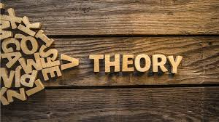
لماذا تستخدم المنظمات النماذج والنظريات ؟
- إن ممارس العلاقات العامة يحتاج الى الوقوف على ارض صلبة ، بحيث يستند في عملة الى اساس نظري سليم ومحدد.
- ترسم النماذج والنظريات لخبير العلاقات العامة السبيل العلمي الامثل لتحقيق الفاعلية في عمله .
- توفر النماذج والنظريات لممارسي العلاقات العامة ، الخبرة العلمية التي ترشد من قراراته وفقا للمواقف التي يواجهها في عملة .
www.midocean.ae

Slide 8

النظرية هي مجموعة من الافكار أو القضايا التي تم إختبار فروضها والتحقق منها ، وتعرف بأنها ؛ "شكل من أشكال المعرفة المعممة التي تسمح بفهم الظواهر المهمة وإجراء تنبؤات ، وهو ما يطلق عليه القابلية للتعميم ـ ما يعني القابلية للتطبيق في العالم الحقيقي".
والنظرية دائما مثبته علمياً مع الأدله ،كتفكير معمم أو إستنتاج عام ، وهي نتيجه لتحليل وتفسير التفكير وتبنى على مجموعه من الإفتراضات، والإفتراض مجرد فكره أو مفهوم مكون من متغيرات مستقله وتابعه ووسيطه ،وليس بالضرورة أن تصبح كل الفرضيات نظريات، وتستخدم النظرية لفهم وتفسير المتغيرات ،ومن الممكن إثبات أن النظريات خاطئة من خلال التحليل والأدله.
www.midocean.ae

Slide 9
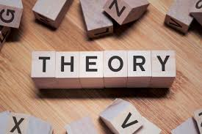
وتتضمن النظريات جانبين أساسين ،هما الجانب المعرفي ويشمل المفاهيم والبيانات المعرفيه التي تناقشها النظرية،والجانب المنهجي ويشمل الأساليب والمناهج التي تستخدم في تحليل المفاهيم والبيانات المعرفية التي تناقشها النظرية.
ويجب أان تتوفر في المفاهيم والبيانات المعرفية التي تناقشها النظرية ما يلي :
- وضوح مفاهيم النظرية
- ترابط وتكامل وإتساق المفاهيم التي تناقشها النظرية
- صدق المفاهيم
- تدرج المفاهيم للوصول بها إلى تعميمات
www.midocean.ae

Slide 10

النموذج هو تمثيل مبسط للواقع مصمم لإظهارالعلاقات بين المفاهيم المختلفة لنظام أو عملية تحت الإختبار ، كما أنه بناء فكري تصوري مجرد من العلاقات المعقدة والتفاصيل الكثيرة مرتب ومنسق ومترابط ويشكل وحده متماسكة ومرتبه مما يمنح النموذج شكله المحدد والمتناغم في توضيح العلاقات بين المفاهيم والمصطلحات.
www.midocean.ae

Slide 11
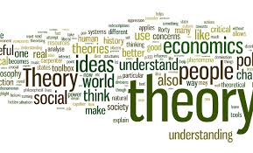
ويمكن النظر للنموذج على أنه توضيح للمفاهيم ويمكن تطويره إعتماداً على الجوانب النظرية للمفاهيم ،إذ يصمم بهدف توضيح المفاهيم بطريقة مبسطه للغاية دون الخوض في تفاصيل معقده للظواهر وغير ذات أهمية وبالتالي يقدم النموذج فهم واضح وبسيط للظواهر المختلفة.
فالنظرية حزمة من الأفكار التي تقدم تحليلاً وتفسيراً واضحاً للظواهر ، بينما النموذج توضيح لفظي أو رمزي من خلال الرسومات والأشكال للمفاهيم بغرض تحقيق فهم مبسط للظواهر.
فالنماذج تحقق فهم أفضل للظواهر لأنها تقدم طرق تفسير وتحليل سهله حول موضوع معين ، أما النظريات فتسعى لإثبات تفسيرات ونتائج معينه حول الظاهرة وتقدم فهماً وشرحاً للمفاهيم المعقدة مدعومة بالحقائق.
www.midocean.ae

Slide 12
الإطار هو : طريقة ما تمثل العلاقة بين كل جانب من جوانب البحث من زوايا هدف البحث ، ومنهجه وطريقة جمع البيانات والتحليل حينما تكون هناك نظرية أو بحث علمي يصف الإتجاه العام وحدوده.
المدخل : يقوم على التعامل مع المشكله ،بينما يقوم المنهج بمحاولة حل المشكلة .
www.midocean.ae

Slide 13
نماذج جيمس جرونج
كان جيمس جرونج أكثر باحثي العلاقات العامة الذين عرفوا العلاقات العامة في ضوء سلوك المنظمة، وقدم جرونج أربعة نماذج توضح طبيعة ممارسة العلاقات العامة في المنظمات المختلفة. وركزت هذه النماذج على طبيعة الاتصال في المنظمات.
وتختلف هذه النماذج عن بعضها وفقا لأثنين من العوامل المهمة وهما:
اتجاه عملية الاتصال، والغرض من ممارسة العلاقات العامة. ويقصد باتجاه الاتصال بين المنظمة والجمهور سواء كان أحادي الاتجاه أو ثنائي الاتجاه. أما الغرض فيصف طبيعة الممارسات التي تؤديها العلاقات العامة للمنظمة من حيث كون النموذج متوازن أو غير متوازن فالتواصل الغير متوازن يترك المنظمة كما هي، ويحاول تغيير اتجاهات الجمهور، أما التواصل المتوازن فيحاول تعديل العلاقة بين المنظمة وجمهورها. ووفقا لهذين العاملين، حدد جرونج أربعة نماذج لممارسة العلاقات العامة وهي:
www.midocean.ae

Slide 14
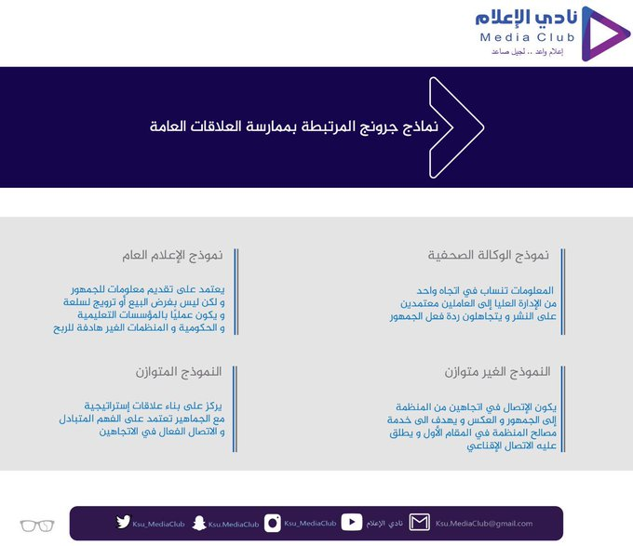
www.midocean.ae

Slide 15
نموذج الوكالة الصحفية : ويعد هذا النموذج من أول النماذج التي ظهرت في تاريخ العلاقات العامة في الولايات المتحدة الأمريكية ، وكان الهدف منها بشكل أساسي هو هدف دعائي ، تسعى من خلال المؤسسة إلى الإنتشار ، ولقد ظهر هذا النموذج في نهايات القرن التاسع عشر حيث كانت المؤسسة الصحفية تهدف لكسب القراء والمعلنين ،كما إستخدمته المؤسسات المختلفة بهدف ضبط سلوك الجماهير الداخلية والخارجية ، ويتميزذلك النموذج بالتدفق الأحادي الإتجاه من المؤسسة للجمهور فقط دون دونما إهتمام بالتغذية المرتدة أو رجع الصدى وكان إستخدام الأبحاث بهدف القياس غير الرسمي لردود أفعال الجمهور نحو المؤسسة إذا ما إستدعى الأمر ، ولم يكن إعلام الجمهور بالحقائق كاملة ضروري بالنسبة للمؤسسة .
www.midocean.ae

Slide 16
نموذج الإعلام العام : Public information
نموذج إعلام الجمهور ،و ظهر في بداية القرن العشرين ، وكان هدفه الرئيسي نشر وبث المعلومات بهدف تحسين مناهج وأساليب العلوم الإجتماعية لزيادة المقدره الإقناعية للجهود الاتصالية للعلاقات العامة . سمعة المؤسسة ، وهنا يتدفق الاتصال على مرحلتين ، حيث ترسل المؤسسة رسائلها الاتصالية للجمهور عن طريق إدارة العلاقات العامة وتتلقي رجع الصدى ، وهدف الاتصال هنا هو الإقناع بحيث توظف مناهج وأساليب العلوم الإجتماعية لزيادة المقدرة الإقناعية ، بحيث توظف
www.midocean.ae

Slide 17
نموذج الإتجاهين غير المتماثلين وهذا النموذج تتدفق من خلاله المعلومات فى إتجاهين ولكن بشكلٍ غير متوازنٍ ، حيث إن المعلومات التي تتدفق من جانب المصدر " المؤسسات " لا توزَع المعلومات بشكلٍ عادلٍ على مختلف نوعيات الجماهير التي تتعامل معها المؤسسة ، كما أنها تركز على المعلومات الإيجابية المراد توصيلها للجمهور للتأثير على اتجاهاته وسلوكه من خلال الإقناع .
ان استخدام نموذج االتجاهين غير المتماثلين في برامج العلاقات العامة يهدف الى توظيف الأبحاث لتحديد افضل الرسائل الإتصالية واكثرها مقدرة على كسب التأييد الجماهيري دون أي تغيير في السلوك التنظيمي للمؤسسة فالهدف األساسي هنا التغيير في سلوك الجمهور بما يخدم المؤسسة فقط .
www.midocean.ae

Slide 18
وعندما تتبنى ادارة العلاقات العامة بالمؤسسة النموذج اللاسميتري فإنها تفترض ان النفع سوف يتحقق لجمهور المؤسسة بالتعاون معهات، كما تفترض أن الجماهير المختلفة إذا ما كونت صورة صحيحة عن المؤسسة وتفهمت سياستها وأهدافها؛ فسوف يحدث نوع من التكامل بين المؤسسة والجمهور ،ويتوقع النموذج اللامتوازن أن يتقبل الجمهور دائما كل ما يصدر عن المؤسسة وكل ما تقدمة من منتجات خدمية أو سلعيه.
بغض النظرعما قد يسببه نشاط المؤسسة من مضار أو مشكلات للجمهور،وهو ما يتنافى مع مبادئ المسؤوليه الإجتماعية والأخلاقيه كمداخل أساسية في العلاقات العامة.
www.midocean.ae

Slide 19

النموذج المتوازن ذو الإتجاهين :
وهو أكثر النماذج قبولاً، حيث يحاول التعرف على جماهير المؤسسة المختلفة سواء فى ذلك الجمهور العام أو المساهمون أو الشركاء أو الجمهور الداخلي وغيرهم، وذلك للتعرف على آرائهم واتجاهاتهم وسلوكهم تجاه المؤسسة. وبذلك يكون هناك حوار متبادل بين المؤسسة وجماهيرها على عكس النماذج ذات الاتجاه الواحد. وقد عَرَّفت "جمعية العلاقات العامة "أنشطة العلاقات العامة من المنظور المتوازن ذي الاتجاهين على أنها " الأنشطة التي تعتمد على البحث وفهم الجمهور وبناء علاقة قوية بينه وبين المنظمة ".
وفى هذا النموذج تهتم المؤسسات برأي الجمهور مما يجعلها تُعَدِل من اتجاهاتها وسياساتها وسلوكها بما يتماشى مع الرأي العام حيث إنها تهتم برجع الصدى، وبذلك يمثل هذا النموذج اتصالاً متوازناً.
www.midocean.ae

Slide 20
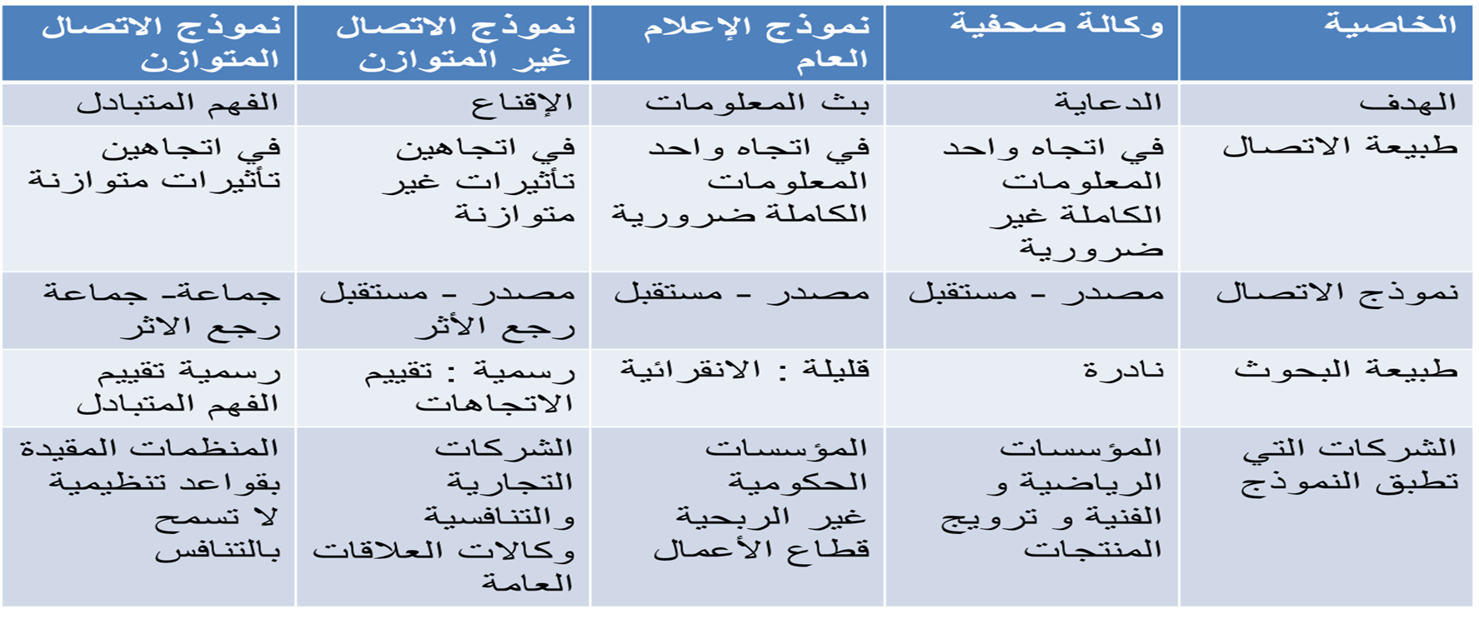
www.midocean.ae

Slide 21

نموذج بيرسونPearson :
قدم بيرسون نموذجا للأداء والممارسة الاخلاقية للعلاقات العامة يقوم على إفتراض مؤداه :
إن العلاقات العامة تعتمد في صناعة القرار على الحوار Dialogue بين المنظمة وجماهيرها
وقدم بيرسون نموذجاً للأداء والممارسة الأخلاقية للعلاقات العامة على إفتراض مؤداه أن العلاقات العامة تعتمد في صياغة القرار على الحوار بين المنظمة وجماهيرها ، وخلص بيرسون إلى أن المنظمة تتعرض للمخاطر عندما تعتمد على الحوار بين المنظمة وجماهيرها في إتجاه واحد ،ولاشك أن هذا يتفق مع ما أورده جرونج في شكل النموذج المتوازن أو المتماثل، حيث أن العلاقات العامة الحقيقية لا تتحقق إلا إذا وصلت المنظمة إلى مستوى الاتصال المتماثل في اتجاهين ، وتمكنت من تحقيق نوع من التكيف مع بيئتها الخارجية
www.midocean.ae

Slide 22

www.midocean.ae

Slide 23

نموذج شارب Sharp :
حدد شارب خمسة سلوكيات للعلاقات العامة يمكن من خلالها تحقيق الانسجام بين المنظمات وجماهيرها وهي :
أمانة الاتصال لتحقيق المصداقية.
وضوح واتساق السلوكيات لتحقيق الثقة.
العدالة لتحقيق المصلحة المتبادلة.
الاتصال المستمر لبناء العلاقات مع الجماهير.
تحليل مستمر للصور الذهنية لتصحيح السلوك وبرامج الاتصال.
www.midocean.ae

Slide 24

نموذج شارب (أمانة الاتصال لتحقيق المصداقية)
تكون كلفة فقدان المصداقية من قبل الجماهير مرتفعة . وحينها يتعذر قبول رسائلها الاتصالية . كما تؤثر الأمانة و الصدق سلبا او ايجابا في ولاء العاملين ودعمهم ثقة المستهلكين.
عملية صعبة – كثير من الأفراد(تتطلب تكامل جهود الأقسام المختلفة لتحقيقها) – استجابات الجماهير(تتشكل وفقا بإدراكهم لمفهوم المصداقية .
www.midocean.ae

Slide 25

نموذج شارب (وضوح واتساق السلوكيات لتحقيق الثقة)
يفقد المديرون الثقة و المصداقية عندما تتناقض سلوكياتهم مع منطلقات برامجهم الاتصالية ,أو عندما تكون الرسائل التي يقدمونها غير متسقة , او عندما لا تتصف أفعالهم بالشفافية و الوضوح لذا يجب التأكيد بان سلوكيات المنظمة هي انعكاس للأهداف المعلنة
www.midocean.ae

Slide 26

نموذج شارب (العدالة لتحقيق المصلحة المتبادلة)
تمثل عملية تحقيق العدالة في العلاقات بين المنظمات وجماهيرها تحدي للإدارة والأفراد والمنظمات.
وذلك بسبب التباين في إدراك العلاقات العامة لما يمكن اعتباره عدلا من وجهة نظر الجماهير ويحقق مصالحهم من جانب
وإدراكها لأداء المنظمة وبرامجها الاتصالية من جانب آخر .
لذا يتطلب إجراء بحوث لتحديد و تحليل أراء الجماهير وتوقعاتهم لسلوك المنظمة.
www.midocean.ae

Slide 27
نموذج شارب (الاتصال المستمر لبناء العلاقات مع الجماهير):
هنالك هدف آخر للاتصال مرتبط ببناء علاقات مع الجماهير. لذا يجب تصميم رسائل تخاطب الحاجات الشخصية للأفراد وإحدى هذه الحاجات ان يشعر بأنه مهم للمنظمة.
نموذج شارب )تحليل مستمر للصور الذهنية لتصحيح السلوك وبرامج الاتصال(:
يساعد تحليل الصورة الذهنية للمنظمة في عملية التغيير.
وتعد تحليل الصورة عملية معقدة حيث تتطلب بحوث موضوعية مستمرة
كذلك وجود عوامل عديدة تتداخل في تحليل الصورة (حجم المنظمة-تنوع العاملين-التباين في أنماط الإدارة (الانتقاء)
www.midocean.ae

Slide 28

نظرية الامتياز Excellence Theory
www.midocean.ae

Slide 29
نظرية الإمتياز هي إطار عمل بارز في مجال العلاقات العامة طوره جيمس جروننج وزملاؤه. وهي نظرية معيارية تحدد خصائص ومبادئ الممارسة الفعالة للعلاقات العامة. تؤكد النظرية على:
أهمية التواصل المتماثل ثنائي الاتجاه وبناء علاقات متبادلة المنفعة مع أصحاب المصلحة
.تم تطوير نظرية التميز في ثمانينيات وتسعينيات القرن العشرين كاستجابة للنماذج السابقة للعلاقات العامة التي ركزت في المقام الأول على التواصل والإقناع في اتجاه واحد.
وقد سعى جروننج وزملاؤه إلى إعادة تعريف العلاقات العامة كوظيفة إدارية استراتيجية تساهم في نجاح المؤسسة من خلال تعزيز العلاقات الإيجابية مع أصحاب المصلحة.
ووفقًا لنظرية الإمتياز ، ينبغي على المنظمات أن تسعى جاهدة لتحقيق التميز في جهود التواصل من خلال التأكيد على أهمية التواصل ثنائي الاتجاه:
www.midocean.ae

Slide 30

تروج نظرية الإمتياز لفكرة أن المنظمات يجب أن تنخرط في حوار مع أصحاب المصلحة، وتستمع إلى مخاوفهم، وتسعى إلى التفاهم المتبادل. وتؤكد على قيمة التغذية الراجعة والاستماع الفعال وقنوات التواصل المفتوحة.تعزيز العلاقات القائمة على الثقة والمنافع المتبادلة: تسلط النظرية الضوء على أهمية الثقة والصدق والانفتاح في بناء العلاقات مع أصحاب المصلحة والحفاظ عليها.
وتشير النظرية إلى أنه ينبغي على المؤسسات التركيز على العلاقات طويلة الأمد التي تعود بالنفع المتبادل، بدلاً من التفاعلات قصيرة الأمد القائمة على المعاملات.مواءمة التواصل مع أهداف المؤسسة وقيمها وأخلاقياتها:
www.midocean.ae

Slide 31
تؤكد النظرية على أهمية دمج جهود العلاقات العامة مع الأهداف الاستراتيجية العامة للمؤسسة وقيمها واعتباراتها الأخلاقية. وتشير إلى أن العلاقات العامة الفعالة يجب أن تساهم في تحقيق الأهداف التنظيمية وتعزيز سمعة المؤسسة.ممارسة إدارة الاتصال الاستراتيجي: تشجّع هذه النظرية أخصائيي العلاقات العامة على أن يكونوا مستشارين استراتيجيين يساهمون في عمليات صنع القرار المؤسسي. وهي تدعو إلى اتباع نهج استباقي في العلاقات العامة، حيث يشارك الممارسون في التخطيط الاستراتيجي وإدارة السمعة والتغيير التنظيمي.تعزيز قيمة البحث والتقييم: تشدد النظرية على أهمية البحث والتقييم في إثراء ممارسة العلاقات العامة وتحسينها. وتدعو النظرية إلى استخدام البحوث لاكتساب رؤى حول تصورات أصحاب المصلحة واحتياجاتهم وتفضيلاتهم، وكذلك لتقييم فعالية جهود التواصل.وقد كان لنظرية التميز تأثير كبير على مجال العلاقات العامة، حيث ساهمت في تشكيل الطريقة التي يتعامل بها الممارسون مع عملهم والقيمة الاستراتيجية التي يجلبونها للمؤسسات. وقد أثرت هذه النظرية على تطوير المقاربات الأخلاقية والقائمة على العلاقات في مجال العلاقات العامة ووجهت البحوث والممارسات في هذا المجال لسنوات عديدة.
www.midocean.ae

Slide 32
تعتبر هذه النظرية إن بناء علاقات متبادلة مع الجماهير الاستراتيجية للمؤسسة ينعكس في توفير موارد مادية لها.
و تحدد هذه النظريه كيف تجعل العلاقات العامة المنظمات أكثر فاعلية، وكيف يتم تنظيمها وإدارتها عندما تساهم بشكل كبير في الفعالية التنظيمية، والظروف في المنظمات وبيئاتها التي تجعل المنظمات أكثر فعالية، وكيف يمكن تحديد القيمة النقدية للعلاقات العامة.
يصفها احد الباحثين بأنها :
أسلوب الإدارة الاستراتيجي المتكافئ، من حيث كونها علاقات إدارية، واستراتيجية، متكافئة، ومتنوعة، وأخلاقية". وأن العلاقات العامة الممتازة ترتبط بالقيم التي تعكس الالتزام الأخلاقي لتحقيق التوازن بين مصالح المؤسسة والمصالح العامة للجمهور الذي تتعامل معه، وعندما تكون ممارسة العلاقات العامة قائمة على القيم المتكافئة فإن ذلك يؤدي إلى وجود منظور متنوع واعتبارات أخلاقية في قرارات وسلوكيات المنظمة.
www.midocean.ae

Slide 33

إهتمت نظرية الامتياز أوًلا :
- بقيمة العلاقات العامة للمنظمات والمجتمع بناء على المسؤولية الاجتماعية للقرارات الإدارية.
- ونوعية العلاقات مع الجمهور المعني. ولكي تكون المنظمة فعالة،
وفًقا للنظرية، يجب أن تتصرف بمناهج تحل المشكلات وتفي بأهداف أصحاب المصلحة، وكذلك أهداف الإدارة (نظرية أصحاب المصلحة).
وتفترض النظرية أنه إذا لم يحدث ذلك، فسوف يقوم أصحاب المصلحة إما بالضغط على المنظمة لتغييرها أو معارضتها بطرق تضيف التكلفة والمخاطر إلى السياسات والقرارات التنظيمية.
www.midocean.ae

Slide 34
,ترى النظرية أيضاً أنه لكي تتصرف بطرق مقبولة اجتماعيا، يجب على المؤسسات تحليل بيئتها لتحديد الجمهور المتأثر بالقرارات التنظيمية المحتملة أو الذين يريدون من المنظمات اتخاذ قرارات لحل المشكلات التي تهمهم. بعد ذلك، يجب على المنظمات التواصل بشكل متماثل مع الجمهور ، مع مراعاة مصالح كٍل من المنظمة والجمهور)؛ لتكوين علاقات عالية الجودة وطويلة الأمد معهم.
ويقول جيمس غرونيغ إن الدراسات والمقابلات مع الرؤساء التنفيذيين وكبار مسؤولي العلاقات العامة كشفت أن العلاقات الجيدة كانت ذات قيمة للمنظمات؛ لأنها....تقلل من تكاليف التقاضي، والتنظيم، والتشريع، والدعاية السلبية الناجمة عن العلاقات السيئة؛ وتقليل أخطار اتخاذ القرارات التي تؤثر على مختلف أصحاب الم صلحة؛ أو زيادة الإيرادات من خلال توفير المنتجات والخدمات التي يحتاجها أصحاب المصلحة.
www.midocean.ae

Slide 35

و تتضمن مباديء نظرية الامتياز الأسس التالية:
1-المشاركة في الإدارة الاستراتيجية هي الصفة الحاسمة للعلاقات العامة الممتازة ، وأدى مديرو العلاقات العامة دوراً إستراتيجياً بالإضافة إلى دور المدير الإداري ، كما تم تمكين العلاقات العامة من خلال الوصول إلى صانعي ومتخذي القرار الرئيسن.
2-إن العلاقات العامة تفقد دورها الفريد في الإدارة الاستراتيجية إذا ما تم تسخيرها للتسويق أو وظائف إدارية أخرى. وهذا يؤدي إلى الاهتمام فقط بفئة أصحاب المصلحة التي تهم هذه الوظيفة، مثل المستهلكين للتسويق. وعادة ما ينتج عن التركيز على التسويق اتصال غير متماثل.
www.midocean.ae

Slide 36

إذن فصل العلاقات العامة عن التسويق مهم ، يهتم التسويق بالمستهلكين و العملاء، و تمثل العلاقات العامة فضاءً أوسع، و تأخذ على عاتقها تطوير علاقات مع جماهير أخرى غير المستهلكين؛ مثل: الوكالات الحكومية، و وسائل الإعلام، و الصحف المتخصصة، و المجتمع المالي، و المجتمع المحلي، و العاملين، و الاتحادات المهنية، و الموردين، و المنافسين، و جماعات المصالح، و غيرها من الجماعات الأساسية للمنظمة مثل: الوكالات الحكومية، و وسائل الإعلام، و الصحف المتخصصة، و المجتمع المالي، و المجتمع المحلي، و العاملين، و الاتحادات المهنية، و الموردين، و المنافسين، و جماعات المصالح، و غيرها من الجماعات الأساسية للمنظمة
إذن، وظيفتا العلاقات العامة و التسويق وظيفتين تكملان بعضهما البعض و ليستا متداخلتين.
www.midocean.ae

Slide 37
3- العلاقة المباشرة مع الإدارة العليا: لابد من إشراك الجماهير في عملية صنع القرار في المنظمة. و يتطلب ذلك أن يكون مدير العلاقات العامة جزءاً أساسياً من عملية صنع القرار في المنظمة.
4- تأييد الإدارة العليا: يمثل تأييد الإدارة العليا أحد المحددات الأساسية للعلاقات العامة الممتازة. فهذا ينعكس في وجود مدير العلاقات العامة في عملية صنع القرار، و يرفع من مستوى توقعات الإدارة العليا لما يمكن أن تقوم به إدارة العلاقات العامة.
5- وجود قسم متكامل و منفصل للعلاقات العامة: إن المؤسسات التي تمارس علاقات عامة لا ينطبق عليها الامتياز، كما تمارس المهنة من خلال عدة أقسام متفرقة، و إن كانت تدعم أنشطة العلاقات العامة؛ مثل: أقسام التسويق، و التمويل، و الأفراد. و كان مسؤولو العلاقات العامة في هذه الأقسام هم من يتولون إدارة الاتصال بوسائل الإعلام، و الشؤون العامة، و العلاقات الصناعية، و علاقات المستثمرين، و المجتمع المحلي.
www.midocean.ae

Slide 38

6- تطبيق النموذج المتماثل للاتصال في اتجاهين: تؤكد البرامج الاتصالية الممتازة على التفاعل مع الجماهير الاستراتيجية في اتجاهين. فالعلاقات العامة تعمل كنظام تحذير مبكر يمكنه تحذير المؤسسة من الصراعات المحتماة مع الجماهير الاستراتيجية.
7- الكوادر الإدارية و الفنية: الأقسام الممتازة في العلاقات العامة هي التي تتضمن كل هذه الكوادر من مديرين أكفاء، و فنيين لهم مهارات في مجال ممارسة أنشطة العلاقات العامة.
8- مبدأ الفاعلية: اعتماد المنظمات على مبدأ الفاعلية في مواجهة المواقف المختلفة يدفع بالمنظمات نحو الامتياز؛ فالتعامل مع بيئة معقدة و ديناميكية يتطلب ممارسة علاقات استراتيجية تعتمد على النموذج المتماثل للاتصال في اتجاهين للتأقلم مع هذه البيئة و الاستجابة لها
www.midocean.ae

Slide 39
وختاماَ ....ومن خلال تطرقنا للنماذج الأولى للعلاقات العامة نجد أن:
1- نظريات العلاقات العامة توفر رؤى وأطر عمل قيّمة لفهم ديناميكيات التواصل
2-تمكن من بناء العلاقات والإدارة الاستراتيجية في مجال العلاقات العامة.
3-من خلال تطبيق هذه النظريات، يمكن للممارسين تطوير استراتيجيات فعّالةز
4-وبناء علاقات إيجابية، مع العملاء وأصحاب المصالح بما يحقق تميزاً وتنافسية للمنظمة .
www.midocean.ae

Slide 40



Thank You

